Slide 1


Θεσσαλονίκη 9 Σεπτεμβρίου 2024
Ημερίδα ΡΑΑΕΥ για Περικοπές Έργων ΑΠΕ
Δρ. Στυλιανός Λουμάκης
Διδάκτωρ Μηχανικός ΕΜΠ
Διπλ. Χημικός Μηχανικός ΕΜΠ
MBA, University of Portsmouth UK
Πρόεδρος Συνδέσμου Παραγωγών Ενέργειας με Φωτοβολταϊκά - ΣΠΕΦ (www.spef.gr)
Κιν.: 6944 777 331, steliosloumakis@gmail.com

Slide 2

Η εξέλιξη της εγκατεστημένης ισχύος προς το 2030
Σήμερα λειτουργούν ~14 GW ΑΠΕ, πλέον των μεγάλων υδροηλεκτρικών και επιπλέον υφίστανται:
~+15 GW έργων ΑΠΕ με Όρους Σύνδεσης.
+ 2.4 GW βιομηχανικών PPAs
~+45 GW αιτήσεων έργων ΑΠΕ στον ΑΔΜΗΕ που αναμένουν Όρους Σύνδεσης.
>100 GW έργων ΑΠΕ με Βεβαίωση Παραγωγού ΡΑΑΕΥ
Ισχύουν προγράμματα αυτοπαραγωγής χωρίς συνολική ποσόστωση.
Η εκτίμηση του νέου ΕΣΕΚ για τις εν λειτουργία ΑΠΕ το 2030 εμφανίζεται ιδιαίτερα μετριοπαθής, δεδομένης και της αστοχίας των προηγούμενων ΕΣΕΚ από το 2019 και μετά, που προέβλεπαν 7.7 GW φωτοβολταϊκά το 2030, όταν σήμερα ήδη λειτουργούν πλέον των 8 GW και ο στόχος για το 2030 αναθεωρείται στα 13.5 MW.
Επειδή οι στόχοι των ΕΣΕΚ δεν είναι δεσμευτικοί και δεν λειτουργούν ως «οροφές», μια ρεαλιστικότερη κατά την εκτίμηση μας εξέλιξη των ΑΠΕ για το 2030, περιλαμβανόμενων των βιομηχανικών PPAs και της αυτοπαραγωγής, είναι η κάτωθι:

Slide 3
Η εξέλιξη της εγκατεστημένης ισχύος προς το 2030

Slide 4
Η εξέλιξη της δυναμικότητας προς το 2030
Δ.Σ.= Διαδυνδεδεμένο Σύστημα και Δίκτυο
Η.Ε.= Ηλεκτρική Ενέργεια
*Περιλαμβάνεται και η ενέργεια έργων σχημάτων αυτοπαραγωγής εγκατεστημένης ισχύος <400 KW, καθώς και των zero feed-in.

Slide 5
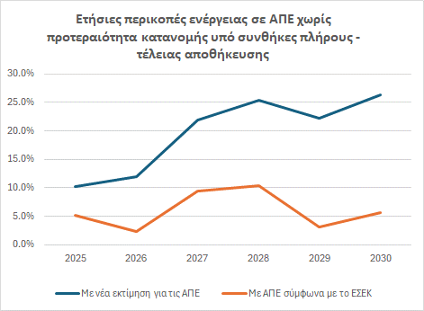
Εκτίμηση εξέλιξης περικοπών ΑΠΕ
Επειδή δεν πρόκειται αλλά ούτε και δύναται να υπάρξει πλήρης-τέλεια αποθήκευση, οι περικοπές προς το 2030 εκτιμώνται ακόμη μεγαλύτερες.
Σημαντικό ρόλο για την άμβλυνση ή περαιτέρω επίταση τους θα παίξει και η εξέλιξη της ζήτησης, την οποία πάντως τα ΕΣΕΚ διαχρονικά μέχρι σήμερα έχουν συστηματικά υπερεκτιμήσει.

Slide 6
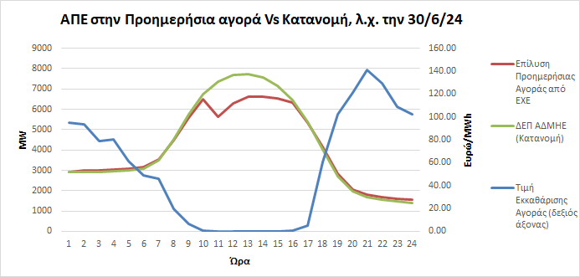
Ο ΑΔΜΗΕ, το πρόγραμμα Κατανομής και οι Περικοπές
Περικοπές
Οι Διαχειριστές και ιδίως ο ΑΔΜΗΕ οφείλει να προσαρμόζει το πρόγραμμα Κατανομής στα αποτελέσματα της Προημερήσιας αγοράς ως προς τις εγχύσεις ΑΠΕ.
Αποτελεί στρέβλωση το ΕΧΕ ήδη από την προηγούμενη ημέρα να προδιαγράφει τις αναγκαίες εγχύσεις ΑΠΕ (κόκκινη καμπύλη) ανά ώρα με βάσει την προβλεπόμενη ζήτηση και ο ΑΔΜΗΕ στις ΔΕΠ (που έπονται χρονικά της Προημερήσιας αγοράς) να Κατανέμει χωρίς περιορισμούς όλη την ανανεώσιμη δυναμικότητα (πράσινη καμπύλη), που δεν χωράει όμως στην προβλεπόμενη ζήτηση.
Με τον τρόπο αυτό ο ΑΔΜΗΕ συστηματικά παραβιάζει τις προτεραιότητες Κατανομής βάσει του αρ. 12 του Κανονισμού 943/2019 και του αρ. 9 του ν. 3468, «βαφτίζοντας» κατόπιν δήθεν «Ανακατανομή» τις άναρχες περικοπές ένεκα της πλημμελούς εκτέλεσης των καθηκόντων του ως προς την Κατανομή.

Slide 7
Ως κατακλείδα - 1
Διαμορφώνονται συνθήκες συστημικής παραγωγικής υπερδυναμικότητας ως προς την τελική ζήτηση ηλεκτρικής ενέργειας σε ετήσια βάση. Κάτι τέτοιο δεν μπορεί να θεραπευτεί από την αποθήκευση ή τα δίκτυα.
Τα προγράμματα αυτοπαραγωγής επιτείνουν το πρόβλημα της έλλειψης ζήτησης/υπερπαραγωγής.
Η αποθήκευση μόνο ετεροχρονίζει (μεταφέρει) την έγχυση της παραγωγής σε άλλες ώρες αλλά δεν αυξάνει την ετήσια κατανάλωση.
Τα δίκτυα μόνο μεταφέρουν την ενέργεια σε διαφορετική τοποθεσία για κατανάλωση, εφόσον υπάρχει ζήτηση.
Στην πραγματικότητα οι περικοπές θα είναι ακόμη μεγαλύτερες απ’ όσες προδιαγράφει το ετήσιο ισοζύγιο ενέργειας. Τούτο έχει να κάνει με την τήρηση του ισοζυγίου ισχύος στον πραγματικό χρόνο και που εισάγει μια δεύτερη διάσταση. Η ανισορροπία του ισοζυγίου ισχύος, ωστόσο, μπορεί να αμβλυνθεί με την αποθήκευση.
Τα φωτοβολταϊκά θα πληγούν περισσότερο με περικοπές από κάθε άλλη τεχνολογία ΑΠΕ λόγω της χρονικά συγκεντρωτικής λειτουργίας τους.
Αναφορικά με τις διεθνείς διασυνδέσεις, οι εξαγωγές οπωσδήποτε δεν είναι διασφαλισμένες δεδομένων των μηδενικών / αρνητικών τιμών στις γειτονικές χώρες της Ε.Ε. που αναπτύσσουν επίσης φωτοβολταϊκά με φρενήρεις ρυθμούς.
Το οικονομικό όφελος από τις εξαγωγές δεν είναι διασφαλισμένο λόγω του συστήματος διαμόρφωσης των χονδρεμπορικών τιμών (marginal pricing, market coupling) σε χαμηλά έως και μηδενικά/αρνητικά επίπεδα.

Slide 8
Ως κατακλείδα - 2
Οι σχεδιαζόμενες διασυνδέσεις με Β. Αφρική και Μ. Ανατολή θα είναι εισαγωγικού ως επί τω πλείστον χαρακτήρα για τη χώρα μας, όποτε αναμένεται να επιτείνουν την υπερδυναμικότητα έτι περαιτέρω.
Επείγει η εγκατάσταση των συστημάτων Set-Point στις μονάδες ΑΠΕ με εγκατεστημένη ισχύ άνω των 400 KW (ν. 5106/2024) που δεν έχουν προτεραιότητα Κατανομής (αρ. 9, ν. 3468/2006, αρ. 12, Κανονισμός 943/2019), ώστε να μην παραβιάζεται η επίλυση της Προημερήσιας αγοράς.
Ο ΑΔΜΗΕ οφείλει άμεσα να βελτιώσει τα προγράμματα Κατανομής (ΔΕΠ) του ως προς τις εγχύσεις ΑΠΕ.
Ο ΣΠΕΦ τρέχει πρωτοβουλία μαζικής προμήθειας συστημάτων Set-Point με γνώμονα την ελαχιστοποίηση του κόστους για τους υπόχρεους Φ/Β παραγωγούς.
Σε κάθε περίπτωση η ανάσχεση του υπερβολικού επενδυτικού ενδιαφέροντος στα φωτοβολταϊκά και εν γένει τις ΑΠΕ, περιλαμβανομένων των προγραμμάτων αυτοπαραγωγής, είναι ο μόνος τρόπος για τη συγκράτηση καταστροφικών για τις επενδύσεις ανισορροπιών.
Η Πολιτεία οφείλει να προστατέψει το επενδυτικό κοινό μέσα από την αναστολή της υποδοχής νέων αιτήσεων και της έκδοσης Όρων Σύνδεσης έργων ΑΠΕ και ιδίως Φ/Β από τον ΑΔΜΗΕ καιτον ΔΕΔΔΗΕ.
Προγράμματα αυτοπαραγωγής χωρίς καν συνολικό όριο ποσόστωσης ναρκοθετούν περαιτέρω το επενδυτικό περιβάλλον και θα επιφέρουν μακροχρόνιες και μη αναστρέψιμες συνέπειες στις επενδύσεις ΑΠΕ.

Slide 9

«Διανύουμε συνθήκες υπερβολικού επενδυτικού ενδιαφέροντος στα φωτοβολταϊκά και εν γένει στις ΑΠΕ και το υπό διαβούλευση ΕΣΕΚ μάλλον τις υποτιμά. Σύμφωνα με τους υπολογισμούς μας, στα έργα που δεν έχουν προτεραιότητα κατανομής αναμένονται περικοπές ενέργειας σε ετήσια βάση της τάξης του 30% το 2030. Την κατάσταση αυτή καμία αποθήκευση ή δίκτυο δεν μπορεί να αντιμετωπίσει, αφού το πρόβλημα έγκειται στην έλλειψη ζήτησης για ηλεκτρική ενέργεια, την οποία, σημειωτέον, τα προγράμματα αυτοπαραγωγής επιτείνουν».
Ευχαριστώ!
Δρ. Στυλιανός Λουμάκης
Διδάκτωρ Μηχανικός ΕΜΠ
Διπλ. Χημικός Μηχανικός ΕΜΠ
MBA, University of Portsmouth UK
Πρόεδρος Συνδέσμου Παραγωγών Ενέργειας με Φωτοβολταϊκά - ΣΠΕΦ (www.spef.gr)
Κιν.: 6944 777 331, steliosloumakis@gmail.com

